Slide 1
IN204 : Bomberman
Programmation en C++ d’un jeu Bomberman

Slide 2
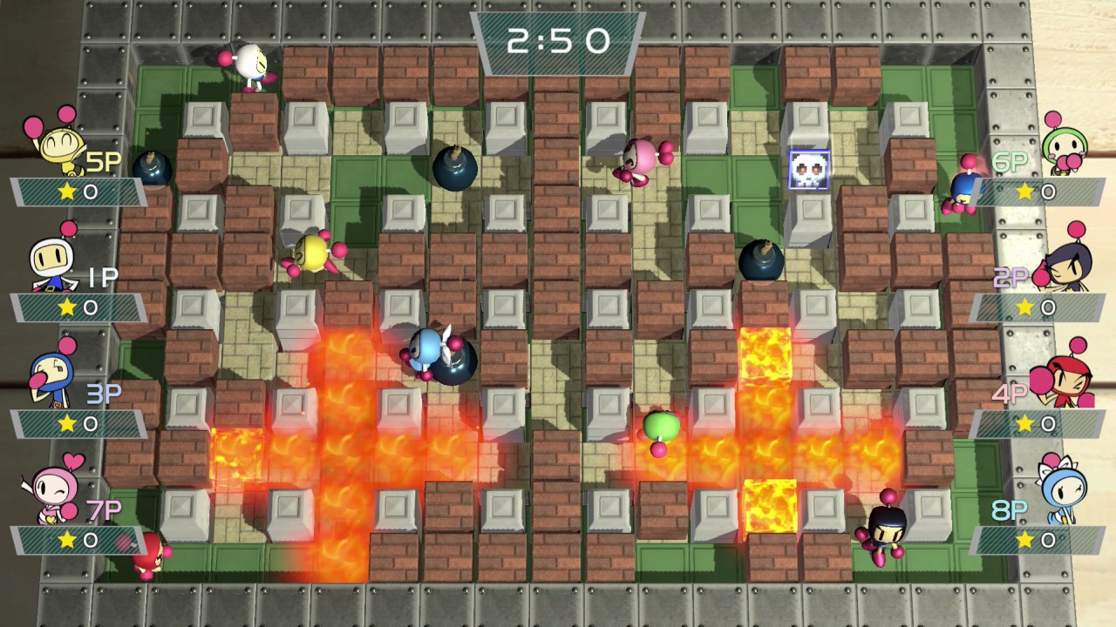

Slide 3
Organisation
Description fonctionnelle
Architecture
Difficultés
Améliorations

Slide 4

Organisation

Slide 5

Back
Affichage
Jeu

Slide 6

Description fonctionnelle

Slide 7
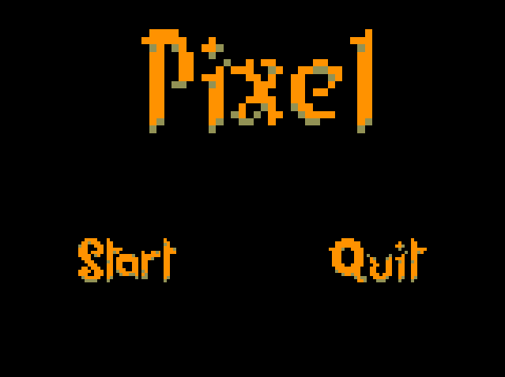
Menus

Slide 8
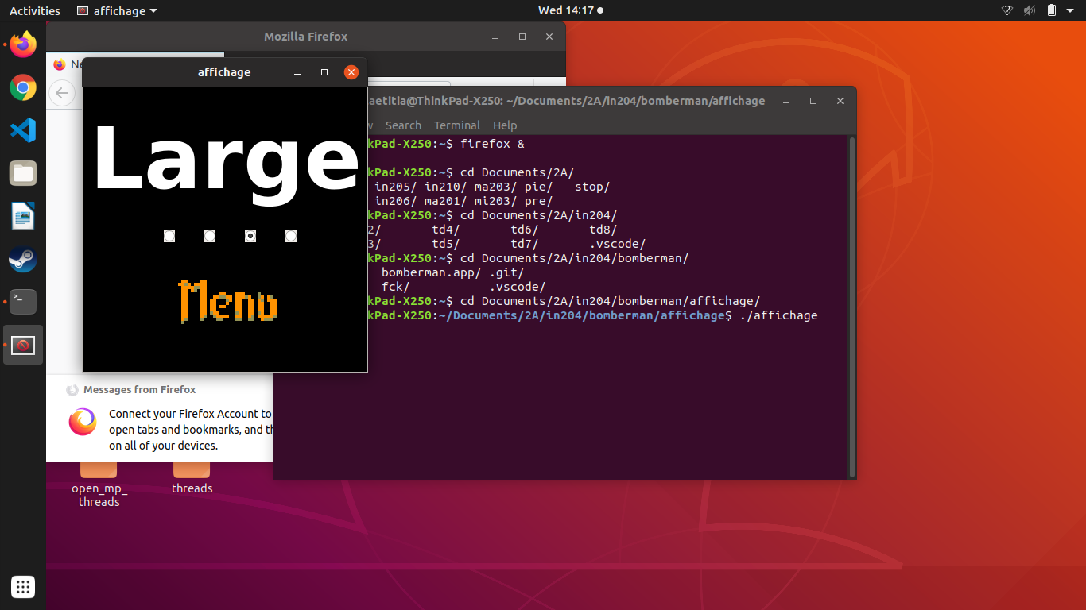
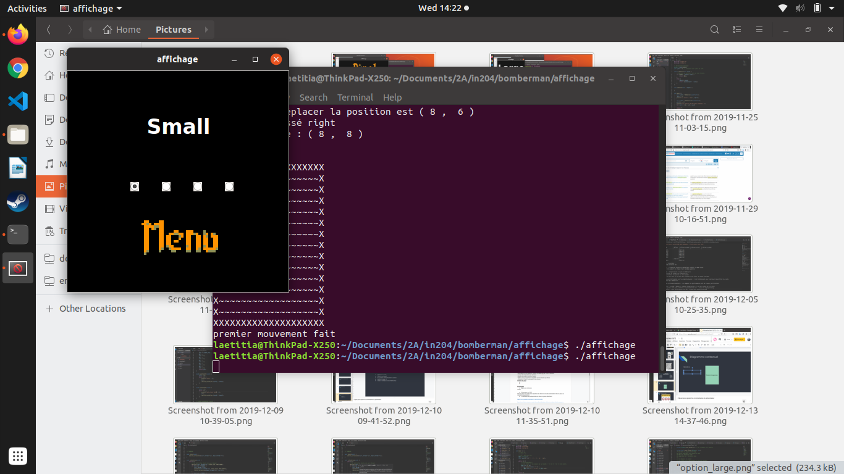
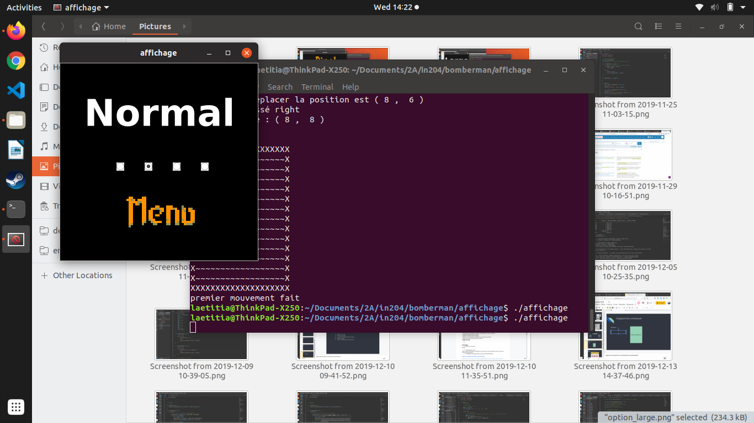
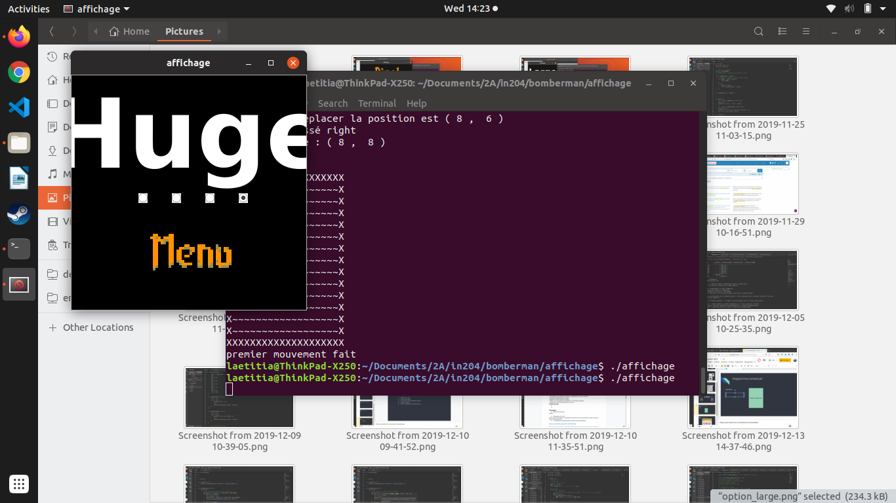
Menus

Slide 9
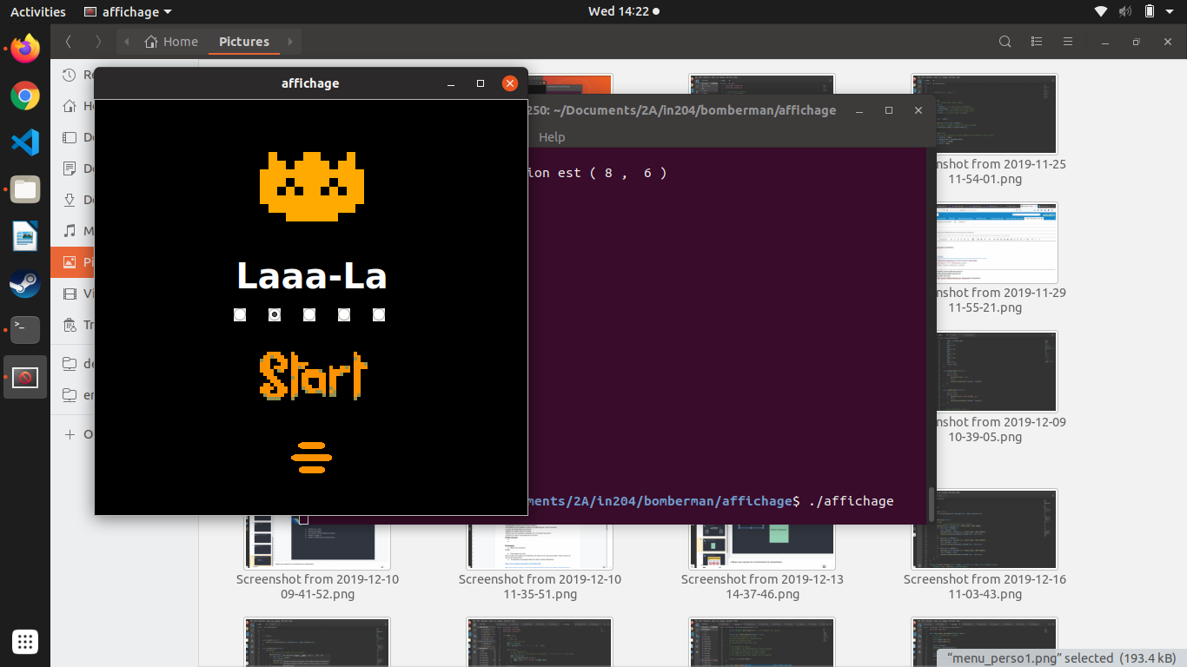
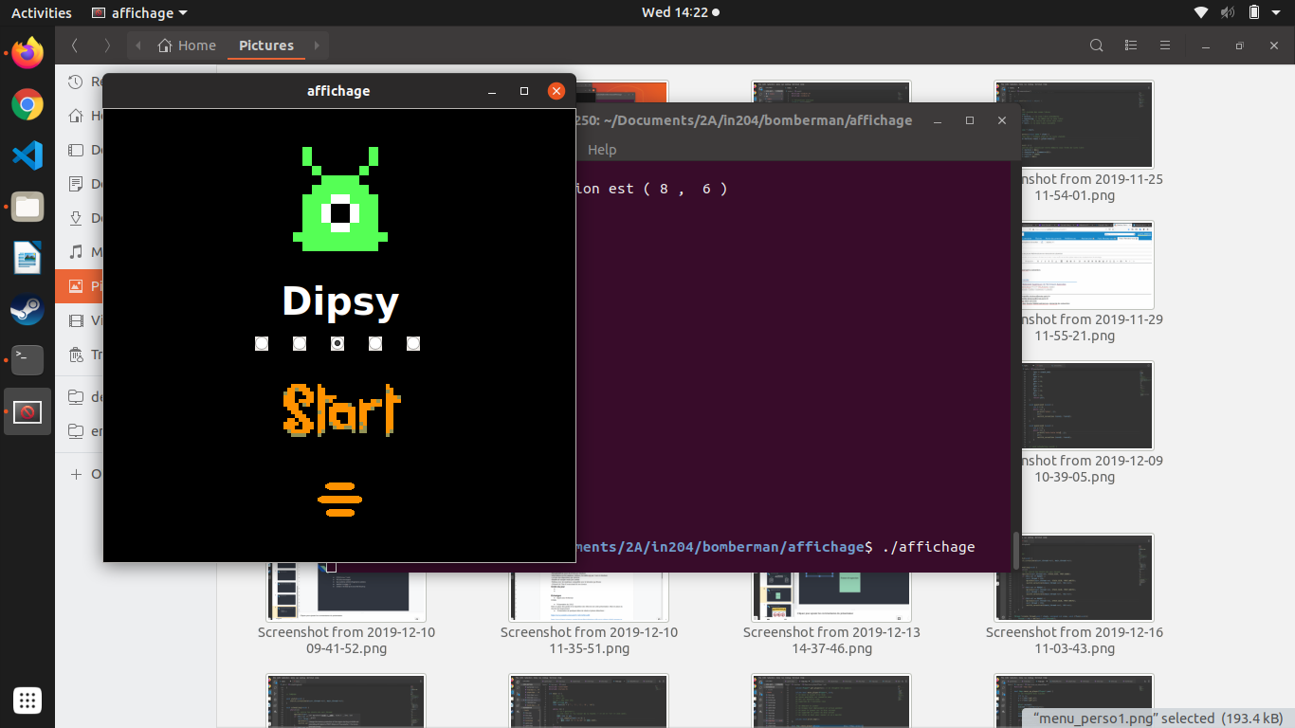
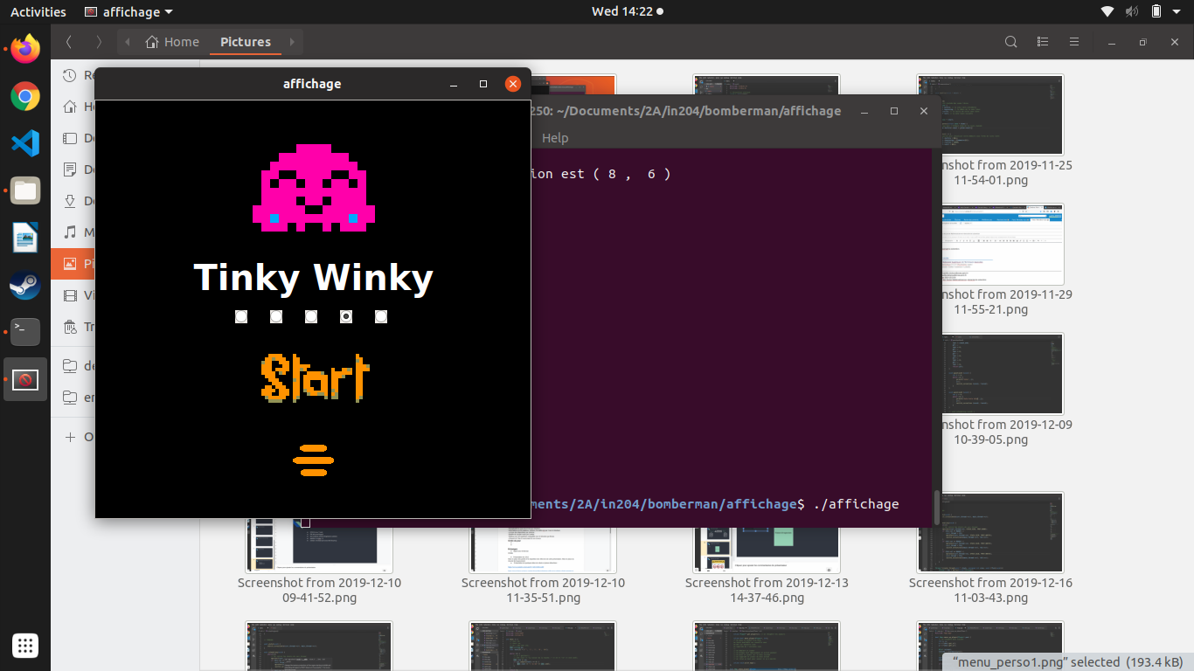
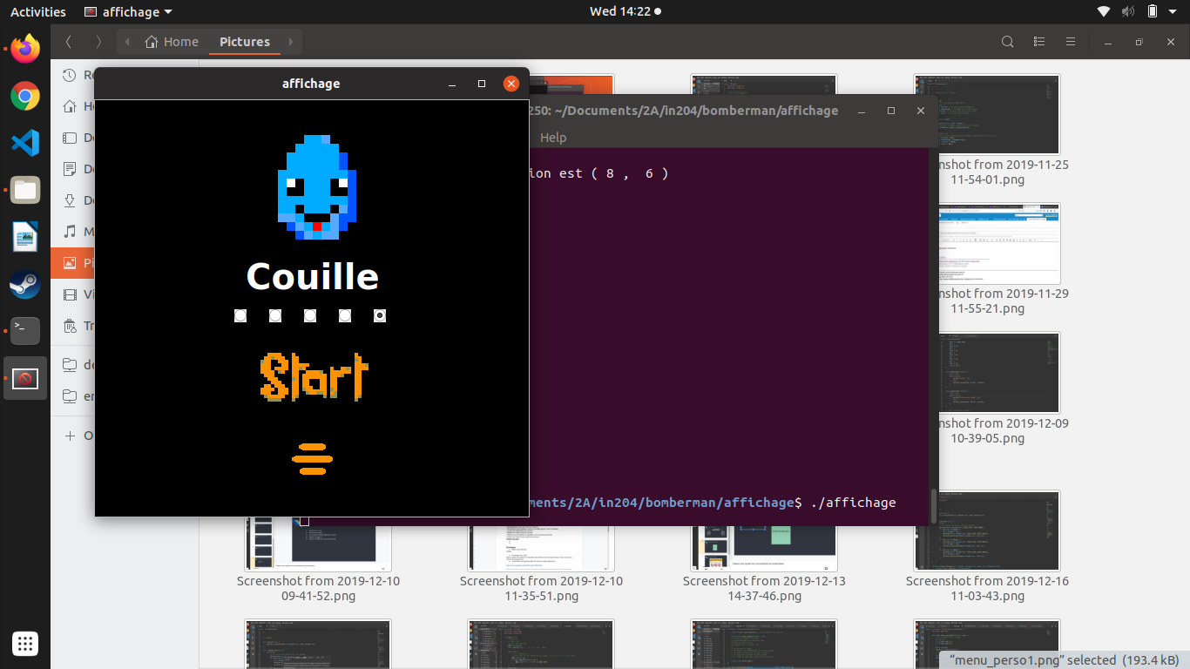
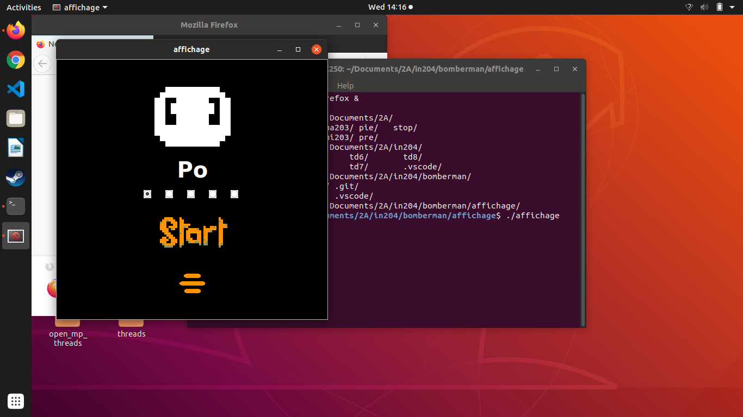
Menus
Bouille

Slide 10
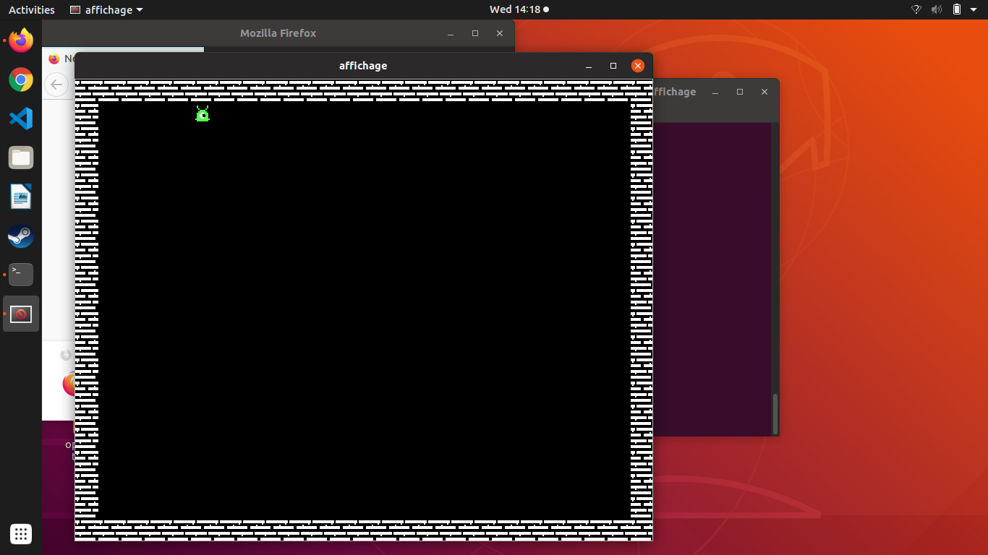
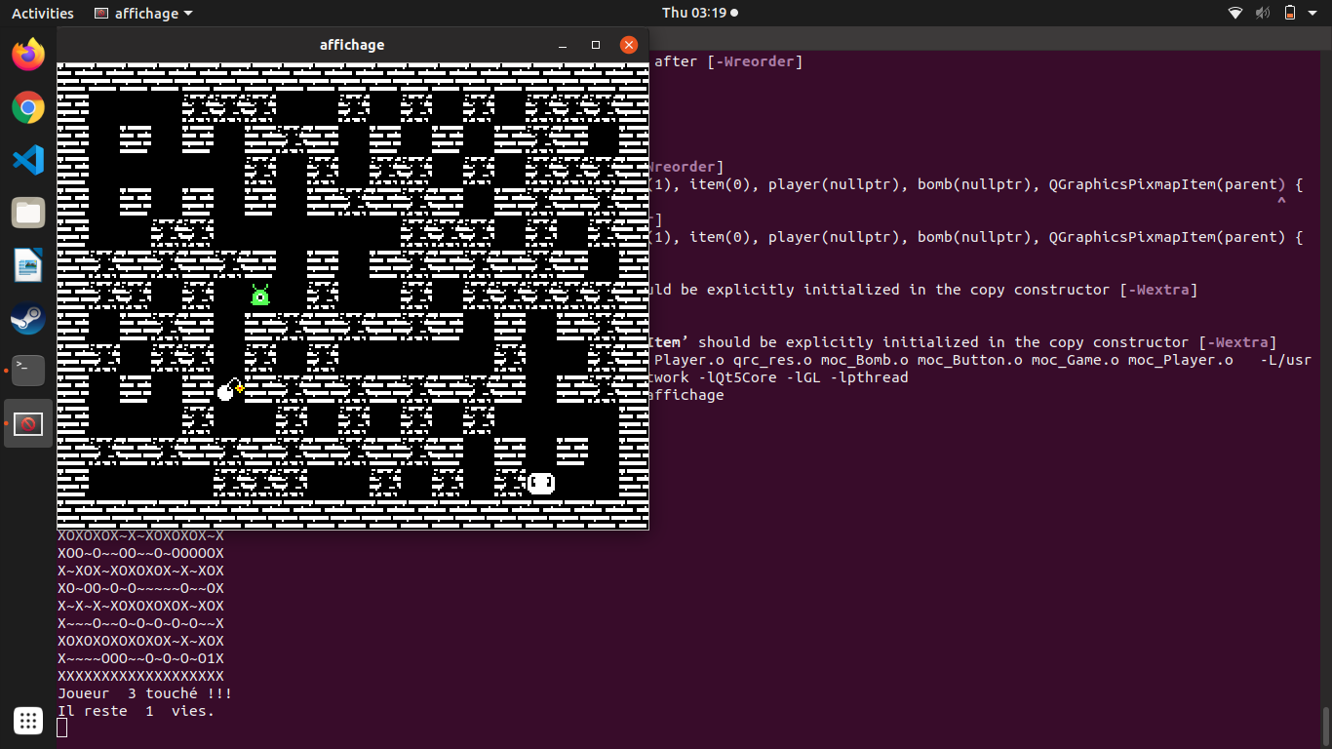

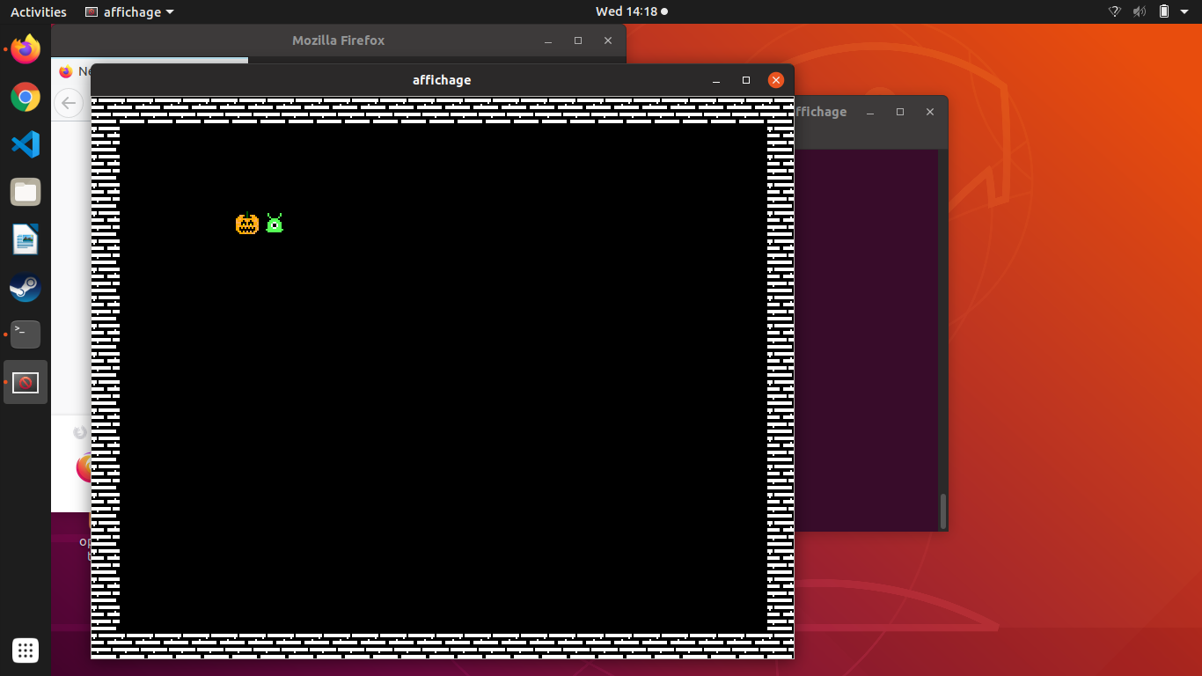



En jeu

Slide 11

Architecture

Slide 12
Liens entre les classes
Game
Player
Map
Bomb
Bloc

Slide 13
Menu
Start
Quitter
Menu
Sélection du personnage
Options
Jeu
Taille de la map

Slide 14
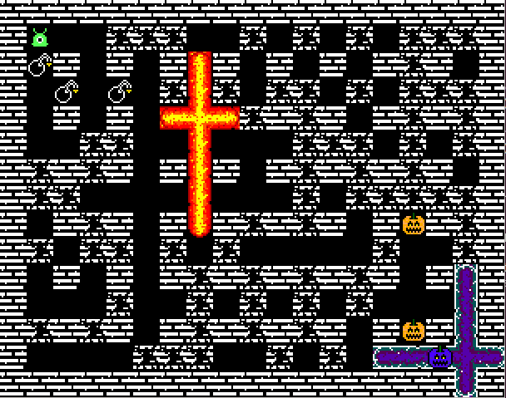
Les bombes
Notes:
Quota_bomb
Occupation case
Explosion
Déflagration : « hit box »

Slide 15

Difficultés

Slide 16

Difficultés
Pointeurs
Qt
Fusion
Fatigue

Slide 17

Améliorations

Slide 18
améliorations
Multijoueur à 4
Types de bloc
Items
Différents modes de jeu
Multijoueur en ligne
Intelligence Artificielle

Slide 19

Conclusion

